Slide 1

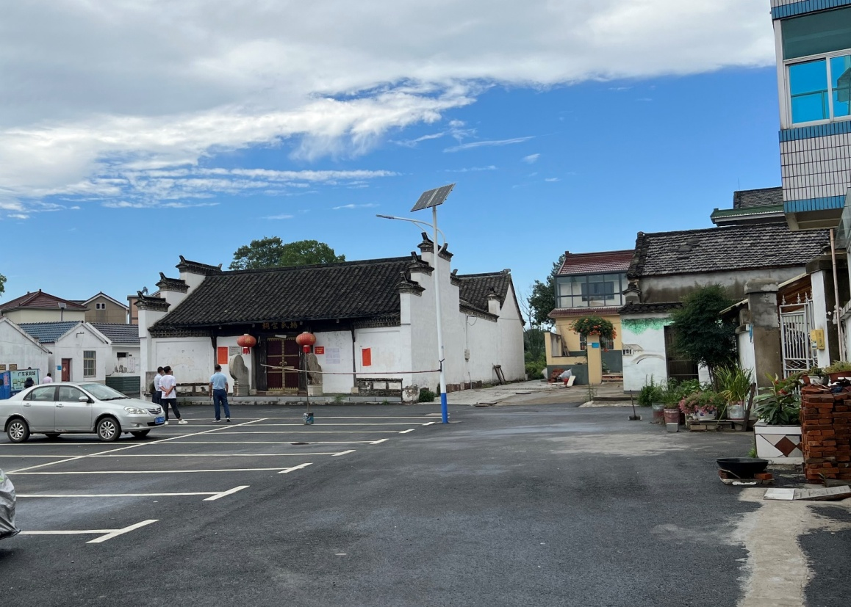
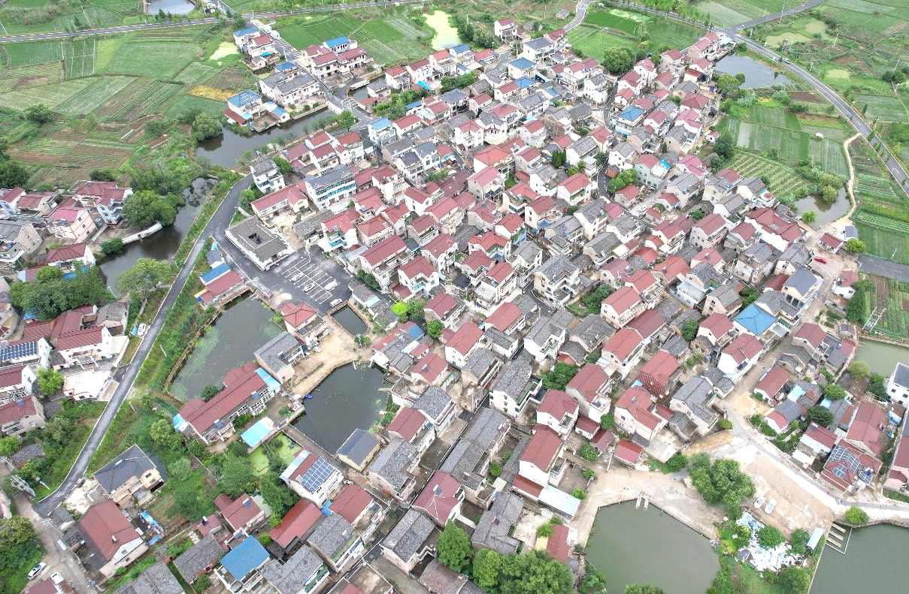
» 南京市城乡规划编制成果介绍
前言
为有效保护和合理利用杨家传统村落各类历史文化资源，在保护和传承村庄历史文化的基础上，促进村庄村经济与社会的和谐发展，依据相关法律法规和规范性文件制定本规划，作为杨家传统村落保护与管理的依据。
根据《中华人民共和国城乡规划法》，现将《南京市溧水区和凤镇孙家巷村杨家传统村落保护发展规划》向社会予以公布。
南京市溧水区和凤镇孙家巷村
杨家传统村落保护发展规划
说明
1、本材料是为方便公众了解城乡规划而制作的参考性文件。
2、保护规划是村庄的保护与管理规定性文件，不代表具体的项目实施计划和实施方案。一旦有建设行为，应依据批准的具体项目建设方案实施。
3、城乡规划是不断优化更新的过程，规划内容以南京市规划和自然资源局存档备查的最新版本为准，同一地区同内容深度规划若有更新，南京市规划和自然资源局将依法在其网站上发布，本材料自动作废。
4、本材料版权及解释权归南京市规划和自然资源局所有，未取得版权人的书面授权，谢绝改变、分发、发布或使用本材料图文资料。
地 址：南京市鼓楼区中山路171号
邮 编：210005
网 址：ghj.nanjing.gov.cn
咨询电话：025-56618702
南京市规划和自然资源局
二O二六年八月

Slide 2

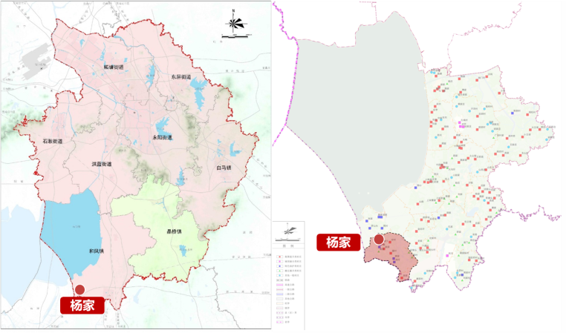
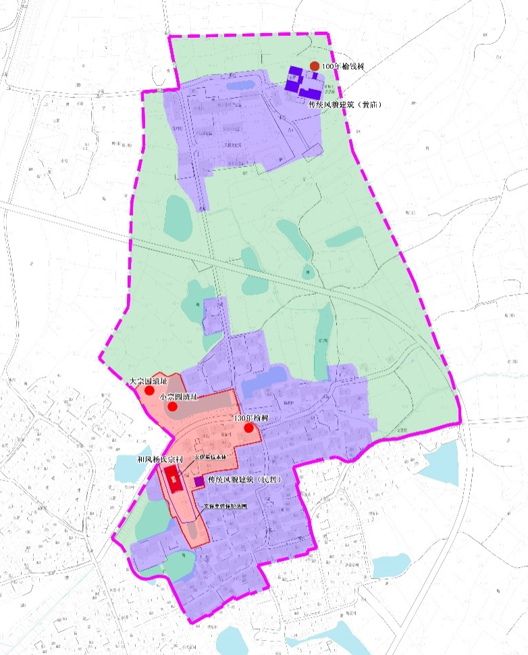

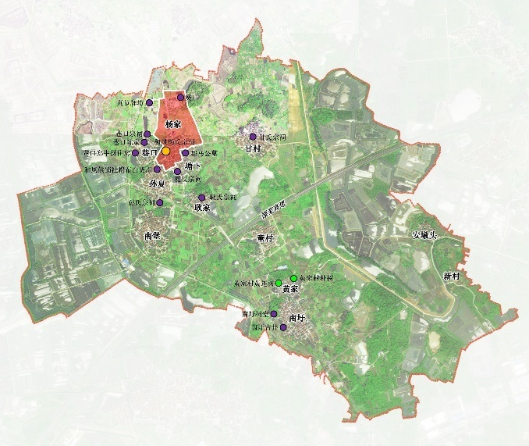

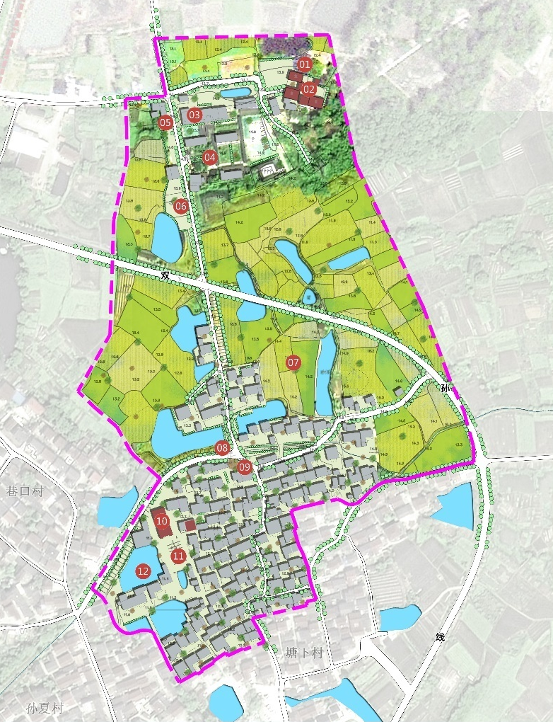
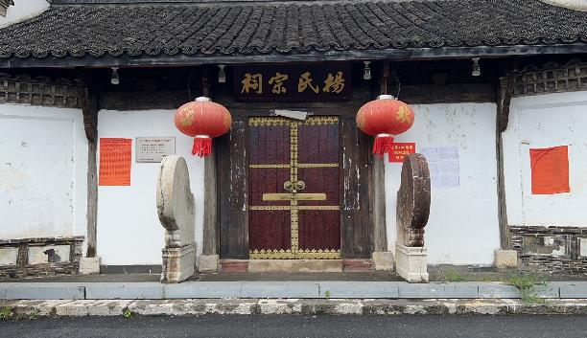
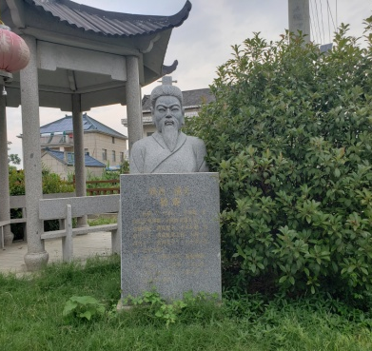
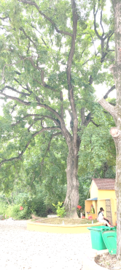
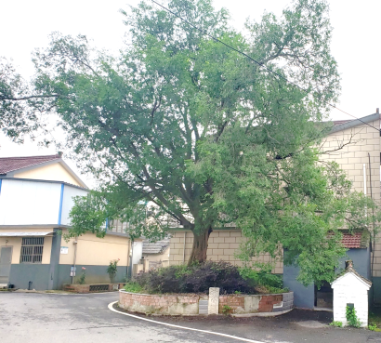

南京市溧水区和凤镇孙家巷村
杨家传统村落保护发展规划
南京市溧水区和凤镇孙家巷村杨家传统村落保护发展规划
项目区位
杨家传统村落位于溧水区西南部，和凤镇南部，孙家巷村北部，与高淳区相邻，对外交通主要依托S104，交通便捷。
保护区划与保护重点
（1）划定原则
将历史格局和传统风貌保存较为完好，各类历史遗存相对集中，需要整体保护的成片区域划入核心保护范围；
在核心保护范围外，根据需要划定建设控制地带，以防止对村落历史文化保护和视觉景观等造成不利影响。
（2）范围界限
核心保护范围：东至村口古榆树，西至和凤杨氏宗祠西侧，南至南塘，北至大宗园遗址，总面积1.01公顷。
建设控制地带：分为村庄集中建设用地范围内的建设控制地带Ⅰ区和村庄集中建设用地范围外的建设控制地带Ⅱ区，总面积11.71公顷。
村落发展与建设
（1）村落空间布局
规划形成“一轴四区多节点”的功能结构
1）一轴：产业融合发展轴，以村庄内部南北向主路为载体，串联村落、公共服务设施与乡村田园。
2）四区：精品农业片区、村落居住区、民俗活动体验区、村域综合服务区。
3）多节点：包含孙家巷综合服务中心、黉庙、四知堂游园、和凤杨氏宗祠、多彩田园等重要节点。
（2）建筑整治与改善
为实现杨家传统村落的建筑风貌协调统一，根据现状建筑的价值等级及其风貌、质量评估等，进行分类保护与整治，保护整治措施主要包括修缮、整治和保留等三类。
（3）道路交通规划
延续和保留村落道路网络，对部分道路进行升级和优化。合理组织慢行交通，依托街巷空间构建村落内部慢行系统。
（4）绿化景观提升
尊重生态性的自然格局，展示地域性的乡土风貌，优化推荐乡土树种，丰富绿化景观。增加公共开放绿化空间，丰富传统聚落空间层次，营造乡土景观，结合现有的零星空地布置小片公共绿地。
（5）基础设施改善
对村庄给水工程、排水工程、照明工程、电力通信工程、环卫工程、防灾设施等改造提升，满足村民日常生活需求。
（6）公共服务提升
依据《南京市溧水区镇村布局规划》（2024版），孙家巷村为特色保护村，对照《南京市乡村地区公共设施配套规划指南》，规划重点完善村落商业服务设施。
区位图
研究范围及规划范围
规划范围为和凤镇孙家巷村杨家自然村边界，东至环村路，西至杨家与巷口分界线，南至杨家与塘下分界线，北至黉庙北，规划面积约12.72公顷；研究范围扩展至孙家巷村整个村域，范围为孙家巷村行政村边界，村域面积599.03公顷。
保护对象与内容一览表
保护对象类别 |  | 保护对象内容
自然景观环境 |  | 围塘而居，林田相依，有机生长
历史空间格局 |  | 以宗祠为中心，“前有照后有靠”的传统空间格局和“筑园为靠，汇水为照”的村落营造形式
文物保护单位 |  | 和凤杨氏宗祠（市级）
传统风貌建筑 |  | 传统风貌建筑2处（1处为黉庙，1处为民居）
历史环境要素 |  | 2棵百年古树、大小宗园遗址
建筑风貌 |  | “青砖斗墙黛瓦”的传统建筑风貌
非物质文化遗产 | 列级非物质文化遗产 | 黉庙庙会（区级非遗）
 | 传统文化 | 《杨氏宗谱·家训》九条、关于杨家的“记”、“孙典史”的故事
 | 传统技艺 | 虎头鞋手工技艺
保护区划图
研究范围及规划范围图
传统特色和价值
（1）历史价值：历经沧桑，保存完好，和凤镇近代重大历史事件的见证地
和凤杨氏宗祠作为市级文物保护单位，用料讲究，保存完好，于康熙甲申初建于社仓旧址，至乾隆丁酉再建于现址，后经战火而三建至今。宗祠作为全镇重要文化场所，先后举办全镇抗日战争和解放战争庆祝大会，是和凤镇近代重大历史事件的见证地。
（2）文化价值：宗族齐心、薪火相传的典型代表地
仙墟杨家历史悠久，村落起源于元末，绵延七百多年，拥有深厚宗族观念和宗亲认同感，历经战火而重建。宗族齐心，屈力殚虑，汇集成资，三建宗祠而留存至今。村落至今传承着“宗族文化” 和“四知拒金”、“以廉为节”的家风家训精神等多种文化特质。
（3）艺术价值：前有照，后有靠，顺势而为的营村智慧
村落选址讲究，由村东杨墟仓起源，于东向西南迁址而居，以宗祠为中心，遵循传统“前有照，后有靠”的传统择居理念，结合村落地形特点，顺势而为，筑园为靠，汇水为照。为研究溧水环湖地区的村落选址、营村智慧等方面提供了有力的支撑。
和凤杨氏宗祠
杨震雕塑
2棵百年古树
功能发展定位
杨家定位为：“四知传承，仙墟杨家”。以溧水环湖地区传统营村智慧为特色，传承 “四知堂” 廉洁美德精神，建设服务设施健全、人居环境优良、整体风貌协调、古今文化交融的特色村落，彰显传统村落格局、青砖黛瓦斗墙的传统建筑风貌与蓬勃生机的田园风光。
批准单位 | 南京市人民政府
批准文号 | 宁政复〔2026〕110号
动 态 更 新 信 息 栏
规划总平面图

